Slide 1
第20章：数据库编程
JDBC简介

Slide 2
JDBC
JDBC（Java Database Connectivity，Java数据库连接），提供了一种与平台无关的用于执行SQL语句的标准Java API，可以方便的实现多种关系型数据库的统一操作，它由一组用Java语言编写的类和接口组成。不同的数据库如果要想使用java开发，就必须实现这些接口的标准。
JDBC驱动程序可分为以下四类：
JDBC-ODBC桥驱动
JDBC本地驱动
JDBC网络驱动
本地协议纯JDBC驱动

Slide 3
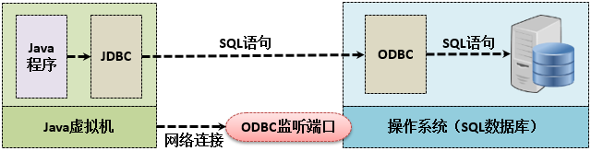
JDBC-ODBC桥驱动
JDBC-ODBC是SUN提供的一个标准的JDBC操作，直接利用微软的ODBC进行数据库的连接操作，但是，由于此种模式需要通过JDBC访问ODBC，再通过SQL数据库访问SQL数据库，所以在数据量较大时这种操作性能较低，所以通常情况下是不推荐使用这种方式进行操作的。

Slide 4
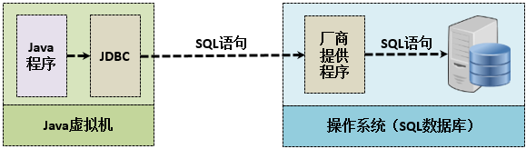
JDBC本地驱动
直接使用各个数据库生产商提供的程序库操作，但是因为其只能应用在特定的数据库上，会丧失程序的可移植性，相比较于“JDBC-ODBC”桥接模式，此类操作模式的性能较高，但是最大的缺点在于是无法进行网络分布式存储

Slide 5
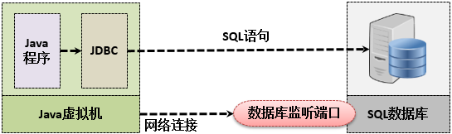
JDBC网络驱动
这种驱动程序将JDBC转换为与DBMS无关的网络协议，之后这种协议又被某个服务器转换为一种DBMS协议。这种网络服务器中间件能够将它的纯Java客户机连接到多种不同的数据库上

Slide 6
本地协议纯JDBC驱动
这种类型的驱动程序将JDBC调用直接转换为DBMS所使用的网络协议。这将允许从客户机机器上直接调用DBMS服务器，是Intranet访问的一个很实用的解决方法。

Slide 7
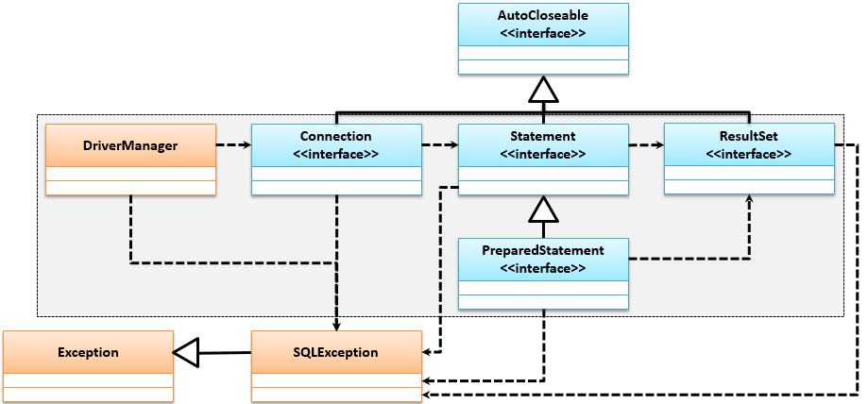
JDBC核心类结构
JDBC之中的核心组成在java.sql包中定义，该包中的核心类结构为：DriverManager类、Connection接口、Statement接口、PreparedStatement接口、ResultSet接口

